Slide 1
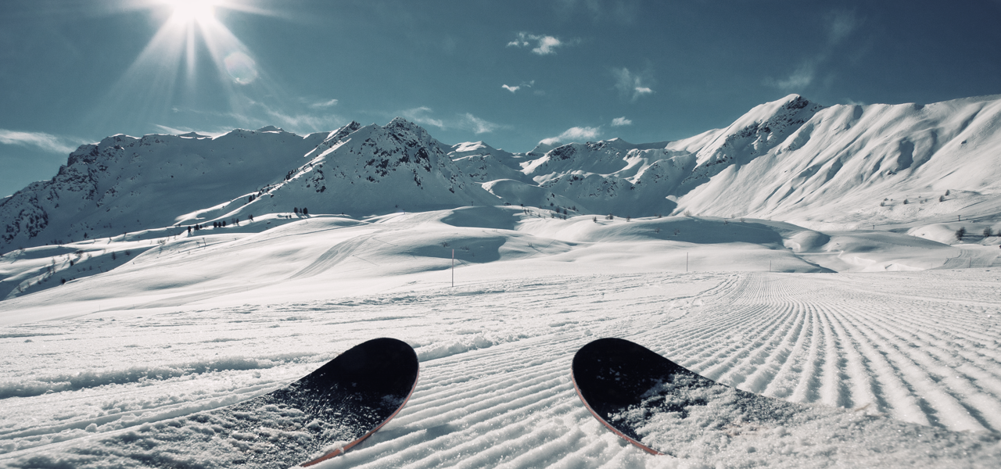
Informationsabend zur Ski-Lehrfahrt am GymBo

Slide 2
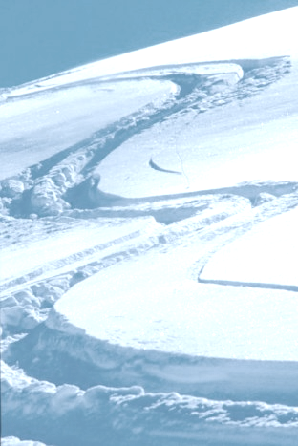
Übersicht:
Zeitlicher Rahmen (Homepage)
Unterkunft, Skigebiet
Zahlung
Tagesablauf Depot, Transfer
Packliste (Skikleidung, Schuhe zum Depot)
Fit auf die Bretter
Regeln während der Fahrt (Alkohol, Handy, Pünktlichkeit)
Programm vor Ort

Slide 3
1. Zeitlicher Rahmen:
-> Fahrt: Samstag 14.03 bis Freitag 20.03 in 2020
-> Abfahrt Hinfahrt:
Samstag, 14.03.2020, 7.30 Uhr Treffen –
8.00 Uhr Abfahrt: Bushaltestelle am GymBo
-> Abfahrt (Rückfahrt):
Freitag, 20.03.2020, 7.30 Uhr
am Hotel Alpenkönig
-> Ankunft in Borghorst (Rückfahrt):
Freitag, 20.03.2020, ca. 18.30 Uhr
an der Bushaltestelle am GymBo

Slide 4
2. Unterkunft, Skigebiet
-> Hotel Alpenkönig: Familie Hammerle
Gschwandtkopfweg 96
6103 Reith bei Seefeld
Österreich
Tel.: 0043-69910885373
-> Skigebiet Rosshütte: 14 Pisten
20 Pistenkilometer

Slide 5
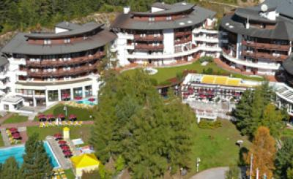
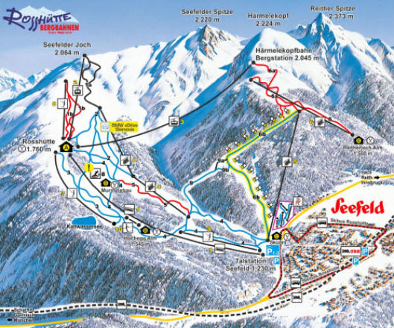
2. Unterkunft, Skigebiet

Slide 6
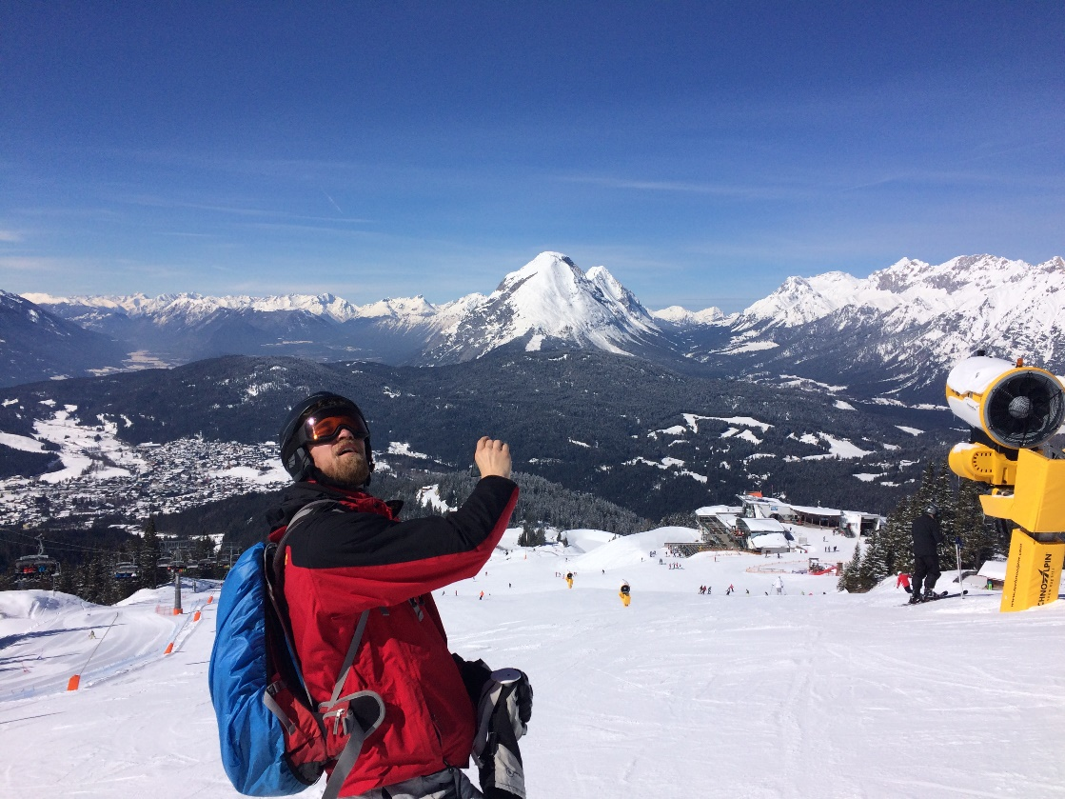
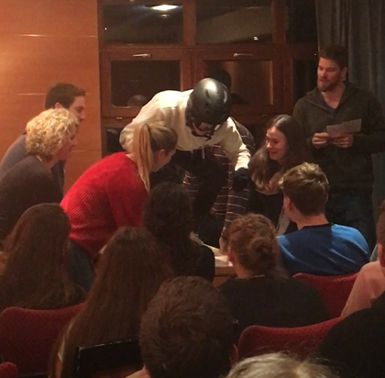
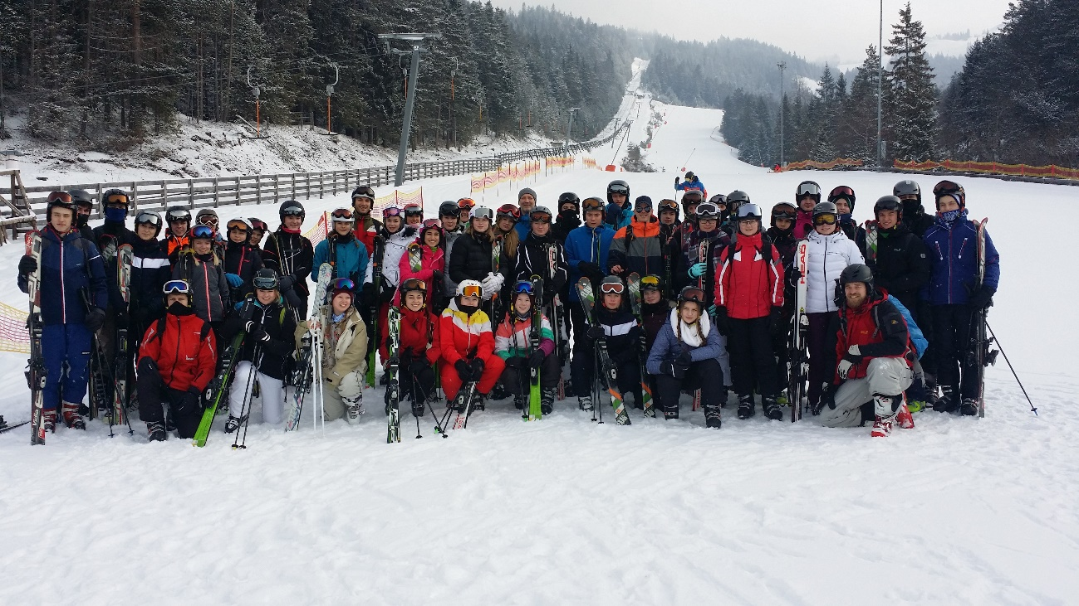
2. Unterkunft, Skigebiet

Slide 7
3. Zahlung
-> Kostenübersicht:
-> Rückzahlung
Kosten der Fahrt: | Zusätzliche Optionen:
335,- €. | Skiausleihe: 35 € (vor Ort in bar) Helmleihe: 5 € (vor Ort in bar) Reiserücktrittsversicherung: 8 € oder Versicherungspaket: 13 €
Eigene Gesamtkosten – Anzahlung: | ???

Slide 8
4. Tagesablauf
 | Uhrzeit
Frühstück | 7.30 – 8.00
Abfahrt Skibus | 8.30 oder 8.50
Skiausrüstung am Skidepot abholen | 9.00 – 9.10
Auffahrt Gondel | 9.20
Skiunterricht | 9.20 – 11.45
Mittagspause | 11.45 – 12.45
Skiunterricht | 12.45 – 15.00
Skiausrüstung am Skidepot abgeben | 15.00
Rückfahrt Skibus | 15.30
Duschen, Erholung | 16.00 – 18.30
Abendessen | 18.30 – 19.15
Abendbesprechung/Abendprogramm | 20.00
Bettruhe

Slide 9
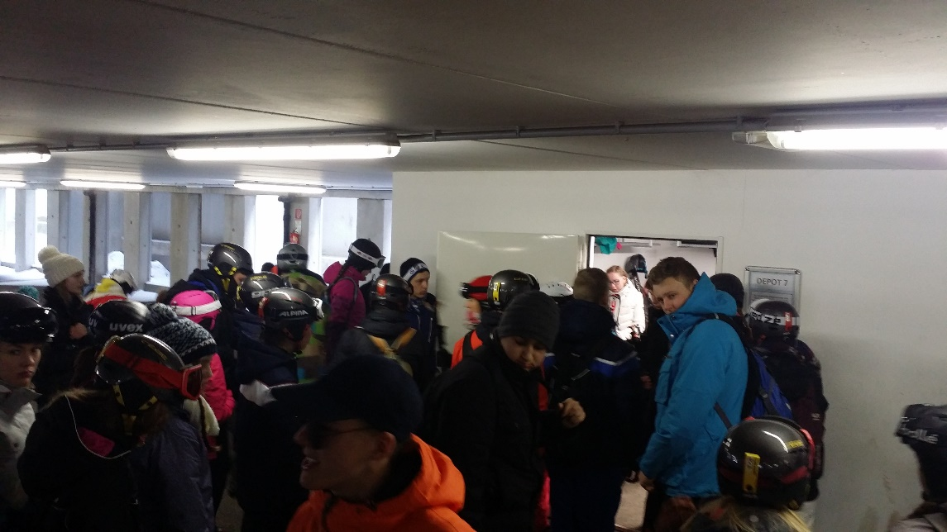
5. Packliste
-> Skiausrüstung: Ski, Stöcke, Schuhe, Helm
-> Handschuhe, Schal, Tuch, Skibrille (Sonnenbrille)
-> Skihose, Skiunterwäsche, Skisocken, Sonnencrème
-> Schuhe für den Wechsel vor/ nach dem Depot
-> Gesellschaftsspiele für das Abendprogramm -> alter Rucksack
-> siehe Homepage

Slide 10
6. Fit auf die Bretter
-> Reduzierung der Verletzungsgefahr
-> Erhöhung des Lernerfolgs
-> Reduzierung der Frustration
-> 1 mal pro Woche
-> Beginn in den Sportkursen mit Beginn des 2. HJ
-> Programm zum Download auf der Homepage

Slide 11
7. Regeln während der Fahrt
-> Handy
-> auf der Piste mitführen! Sicherheitsaspekt!
-> anschließend: Nutzung wie in der Schule!
-> Alkoholverbot
-> Auf jeder Schulversanstaltung gilt Alkoholverbot § 54, Absatz 5
-> keine Toleranz
-> ggfs. Abholung der SuS in Österreich
=> Bescheinigung

Slide 12
8. Programm
-> Einweisung/ Vorbereitung auf das Skifahren – -> Skiunterricht
-> Gesellschaftsspiele
-> bei Bedarf Kinoabend
-> Discoabend
-> (Sketchabend)/ Mottoabend

Slide 13
Zeit für Fragen…
Wünsche:
Viele gelungene Kurzschwünge
Elegante Carvingschwünge
Keine Verletzungen
Danke für Ihre Aufmerksamkeit

